Slide 1

















KAVERITAITOJA 4.-LUOKKALAISILLE

Slide 2


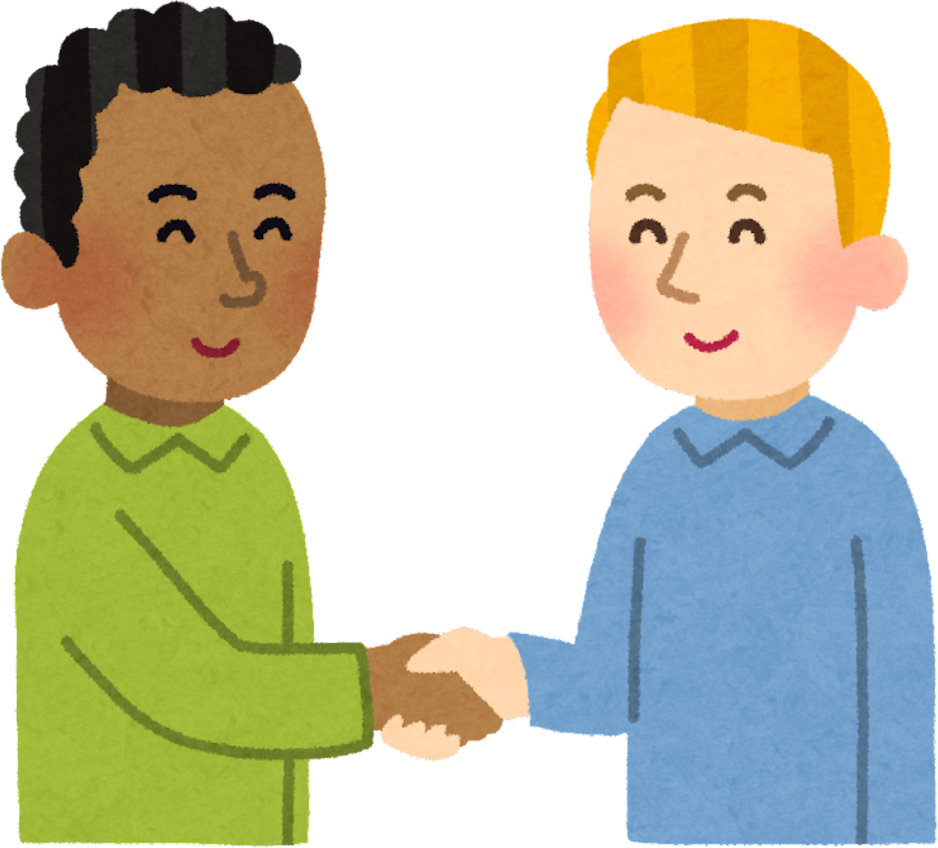

  Kätellään!

Slide 3










  Kiva vai kurja kaveruus?
Toisen kannustaminen
Porukasta pois jättäminen
Toisen mukaan ottaminen
Toisen arvosteleminen
Näyttää ilmeillä ja eleillä toiselle että tykkää
Toisen kuunteleminen
Toisen satuttaminen
Pomottaminen
Yhteinen tekeminen
Ystävällisesti puhuminen
Toisen päälle puhuminen
Toisen mokaamiselle nauraminen
Toisen auttaminen

Slide 4





Mitä voi tehdä, jos kohtaa kurjaa kaveruutta?
Tiedätkö turvaohjeet?

Slide 5




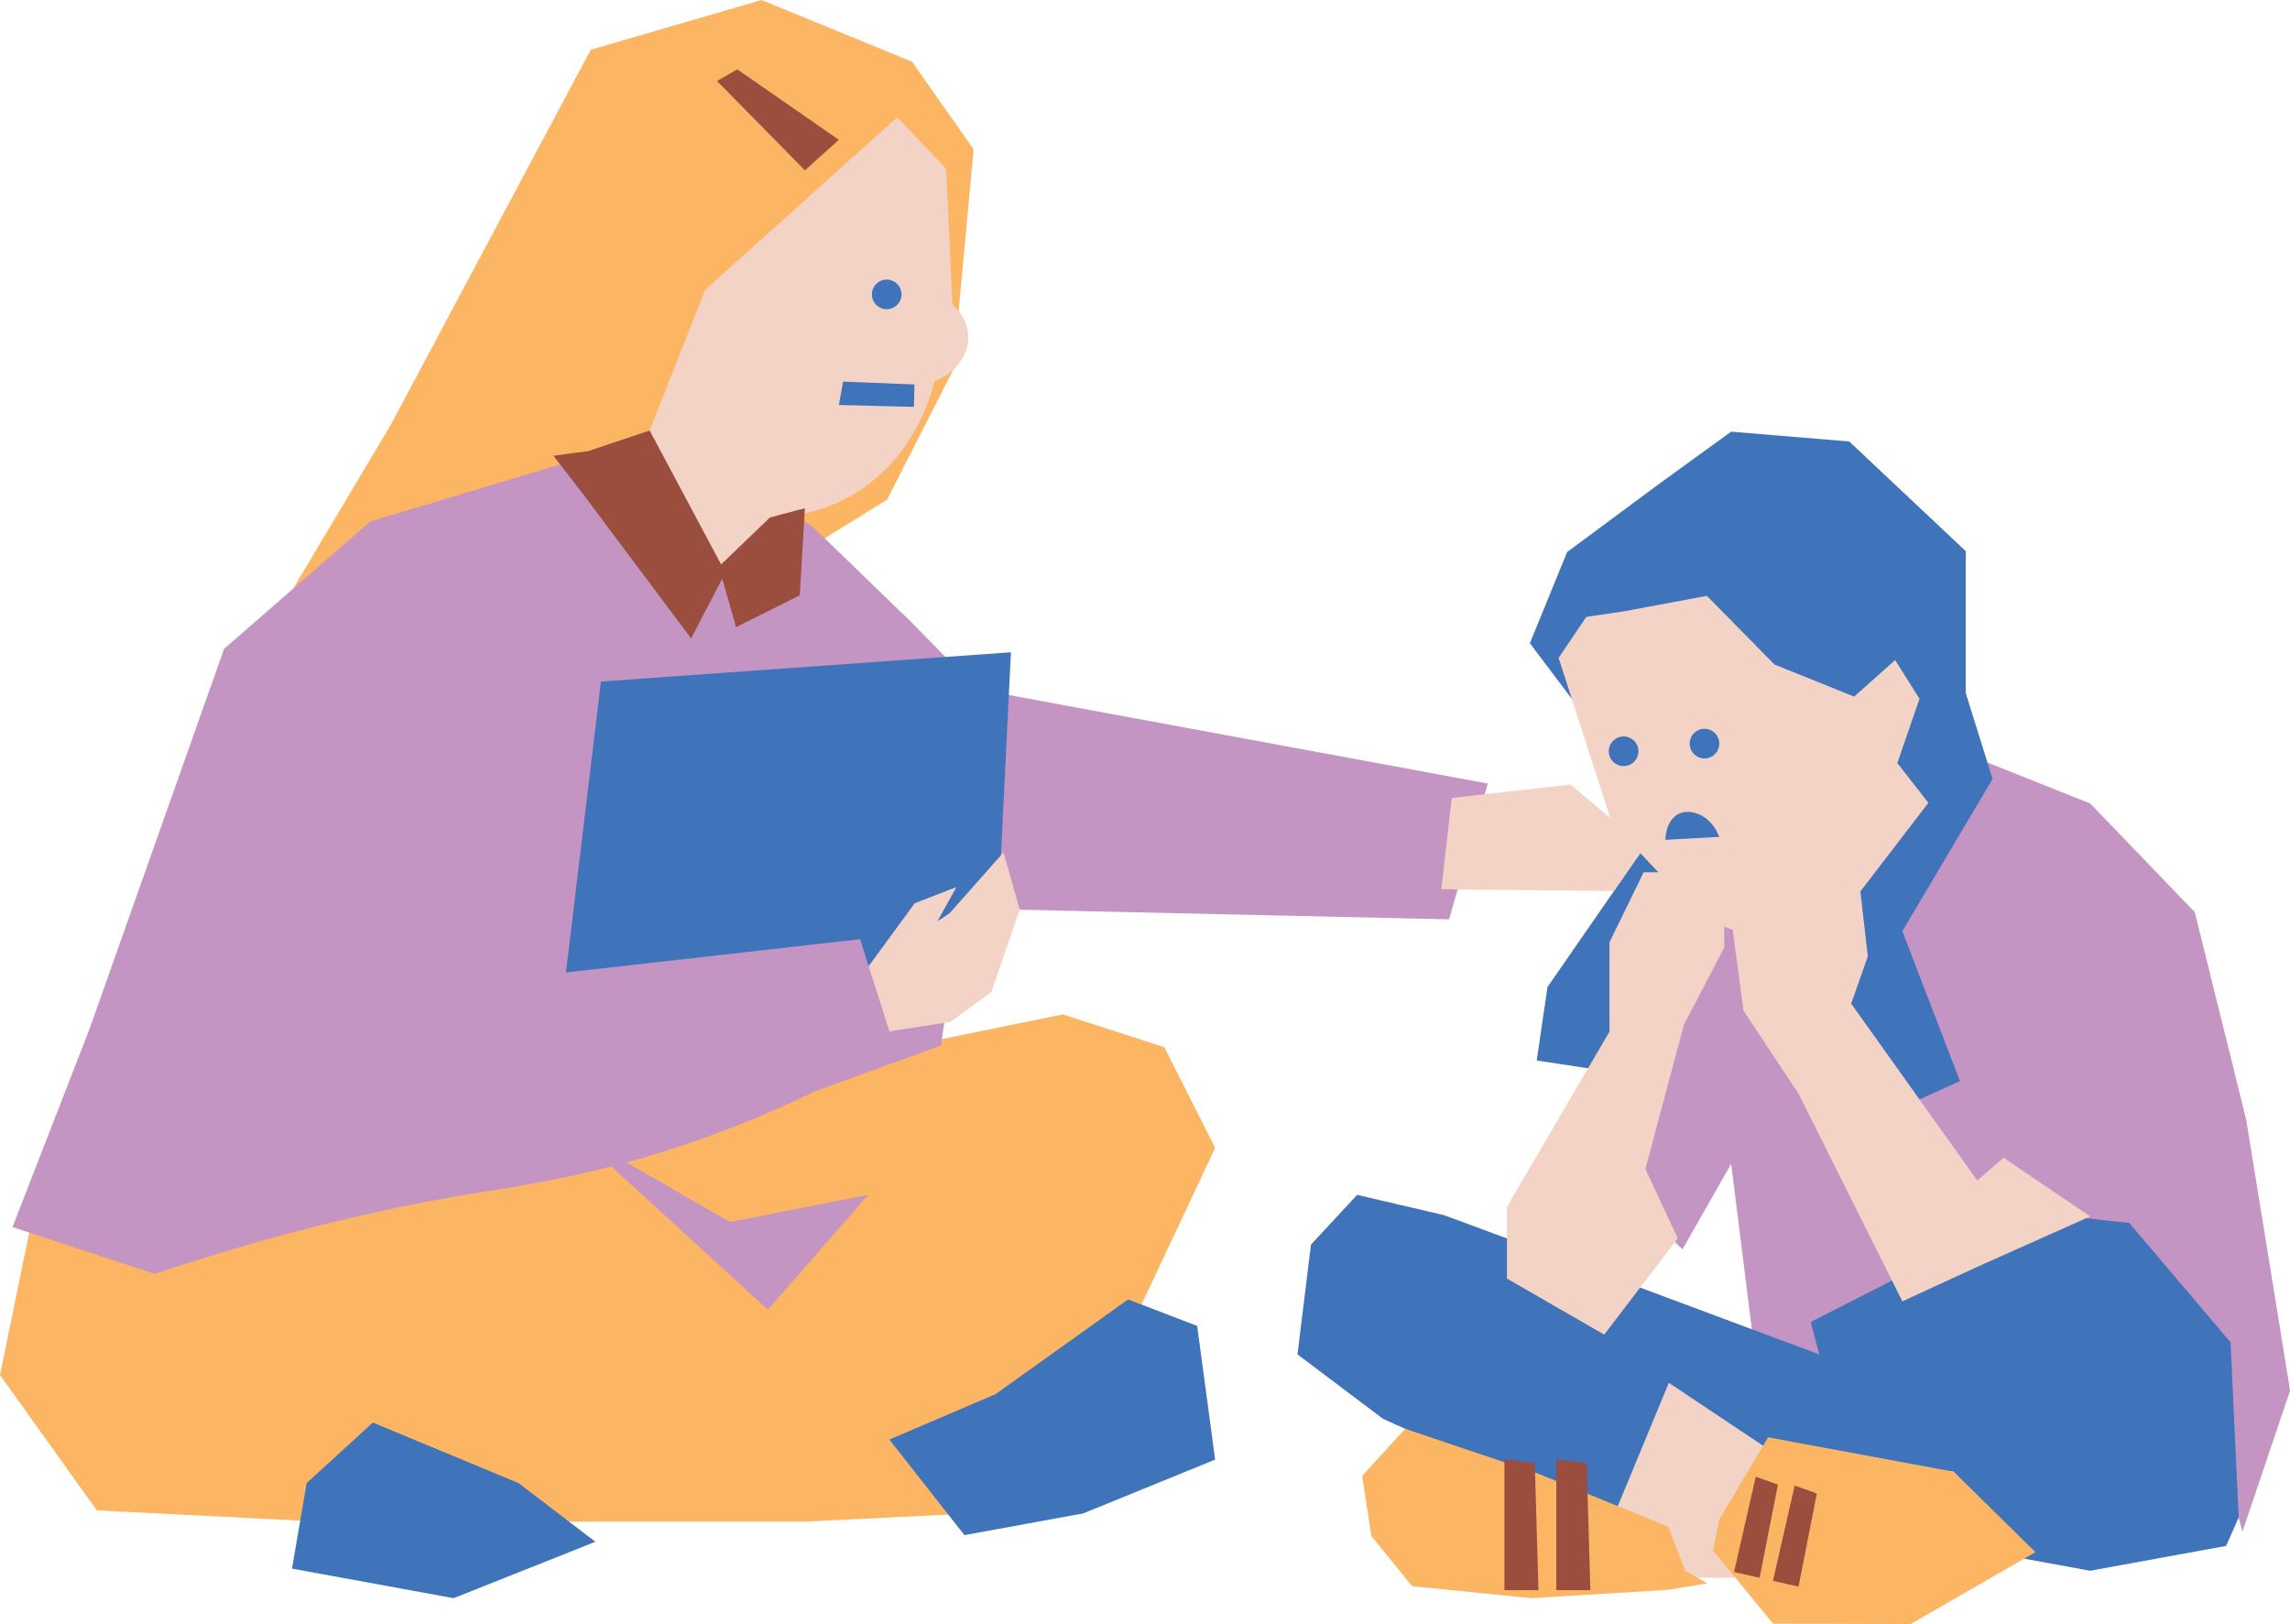


  Turva-ohjeet
  Sano EI!
  Lähde pois.
  Kerro turvalliselle aikuiselle.

Slide 6


  Ryhmätehtävä
1.Ryhmällenne annetaan tilannekortti
2.Keksikää tilanteelle tarina
-> mitä tilanteessa tapahtuu?
3.Miten tilanne ratkeaa?
Keksikää kaksi erilaista ratkaisua
->Mikä voisi olla huono tapa toimia?
->Mikä voisi olla hyvä tapa toimia?

Slide 7





Millaisen kivan kaveruuden teon sinä voisit tehdä tänään?

